Slide 1
Chia sẻ

Slide 2
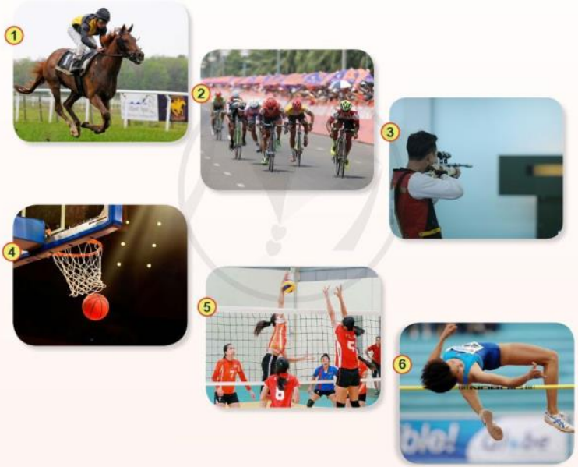
1.Nói tên môn thể thao ở mỗi bức tranh dưới đây:
Đua ngựa
Đua xe đạp
Bắn súng
Bóng rổ
Bóng chuyền
Nhảy cao

Slide 3
2. Kể tên một số môn
thể thao khác mà em biết.

Slide 4
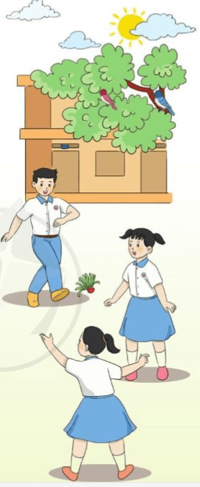
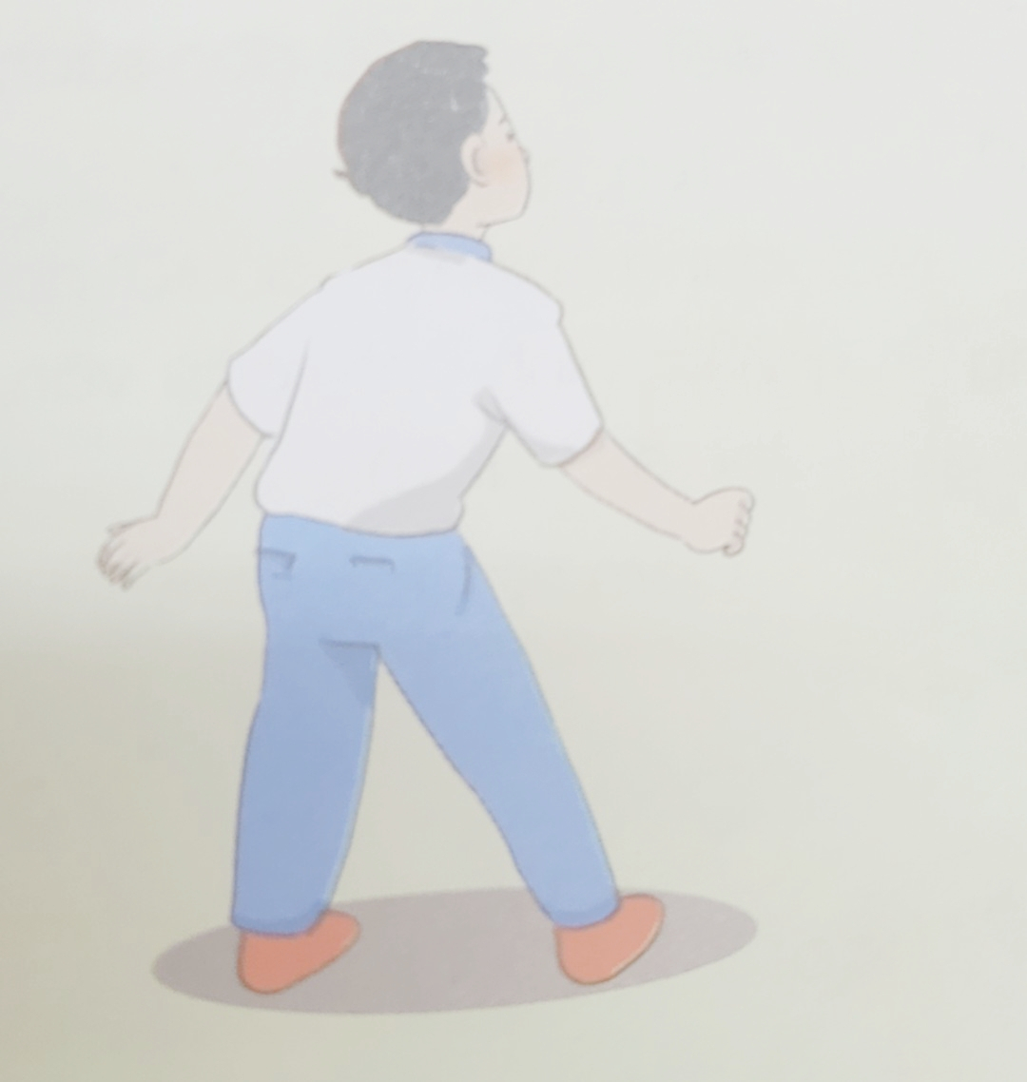

Slide 5
LUYỆN ĐỌC
Cùng vui chơi
Ngày đẹp lắm bạn ơi
Nắng vàng trải khắp nơi
Chim ca trong bóng lá
Ra sân ta cùng chơi.
Quả cầu giấy xanh xanh
Qua chân tôi, chân anh
Bay lên rồi lộn xuống
Đi từng vòng quanh quanh.
Căn nhà đã vắng
Cốc chén lặng im
Đôi mắt lim dim
Ngủ ngon bà nhé
Hoa xoan, hoa khế
Chín lặng trong vườn
Bà mơ tay cháu
Quạt đầy hương thơm
Thạch Quỳ
1
2
Bài thơ chia làm 4 khổ thơ
Bài thơ chia làm mấy khổ thơ?
3
4

Slide 6

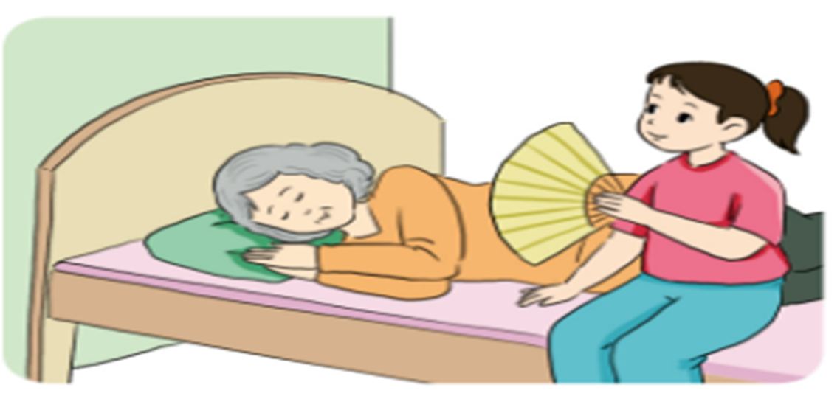
LUYỆN ĐỌC
Ơi chích choè ơi
Chim đừng hót nữa
Bà em ốm rồi
Lặng cho bà ngủ
Bàn tay bé nhỏ
Vẫy quạt thật đều
Ngấn nắng thiu thiu
Đậu trên tường trắng
Căn nhà đã vắng
Cốc chén lặng im
Đôi mắt lim dim
Ngủ ngon bà nhé
Hoa xoan, hoa khế
Chín lặng trong vườn
Bà mơ tay cháu
Quạt đầy hương thơm
Thạch Quỳ
1
Quạt cho bà ngủ
2
3
CHÚ THÍCH
Ngấn nắng: vệt nắng in dấu thành đường nét trên tường.
Thiu thiu: vừa mới ngủ chưa ngủ say
4
Lim dim: (mắt) nhắm chưa khít còn hơi hé mở

Slide 7
LUYỆN ĐỌC
Ơi chích choè ơi
Chim đừng hót nữa
Bà em ốm rồi
Lặng cho bà ngủ
Bàn tay bé nhỏ
Vẫy quạt thật đều
Ngấn nắng thiu thiu
Đậu trên tường trắng
Căn nhà đã vắng
Cốc chén lặng im
Đôi mắt lim dim
Ngủ ngon bà nhé
Hoa xoan, hoa khế
Chín lặng trong vườn
Bà mơ tay cháu
Quạt đầy hương thơm
Thạch Quỳ
1
Quạt cho bà ngủ
2
3
Luyện đọc theo nhóm 4
4

Slide 8
ĐỌC TOÀN BÀI
Quạt cho bà ngủ
1
Ơi chích choè ơi
Chim đừng hót nữa
Bà em ốm rồi
Lặng cho bà ngủ
Bàn tay bé nhỏ
Vẫy quạt thật đều
Ngấn nắng thiu thiu
Đậu trên tường trắng
2
3
Căn nhà đã vắng
Cốc chén lặng im
Đôi mắt lim dim
Ngủ ngon bà nhé
Hoa xoan, hoa khế
Chín lặng trong vườn
Ba mơ tay cháu
Quạt đầy hương thơm
Thạch Quỳ
4

Slide 9
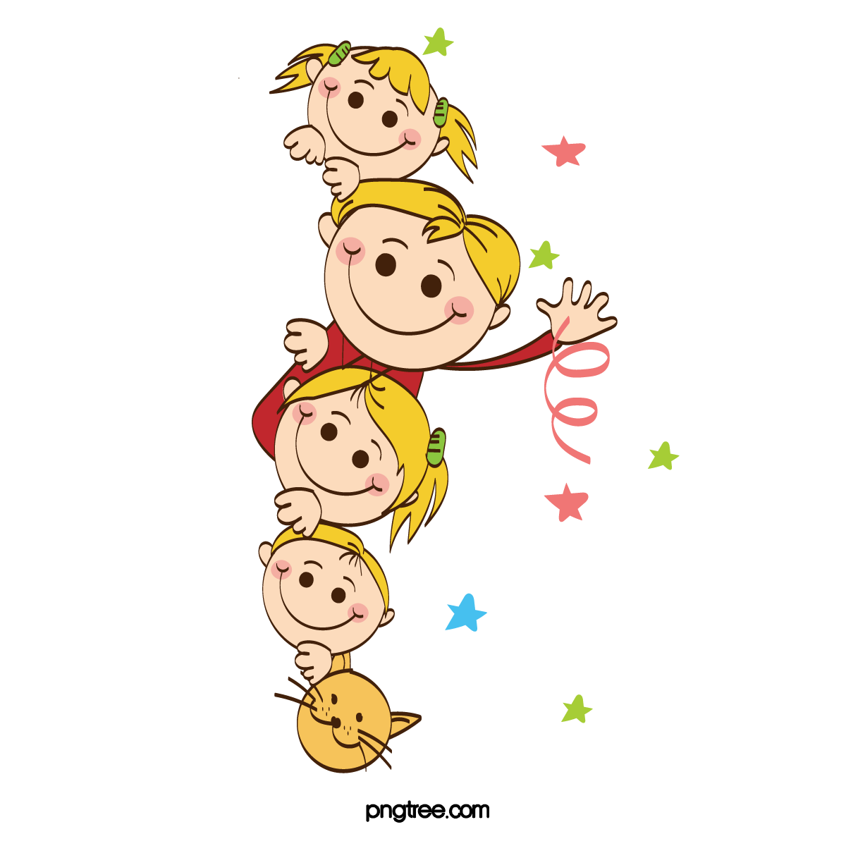




Slide 10
ĐỌC HIỂU
Câu 1: Vì sao bạn nhỏ trong bài thơ mong chích chòe đừng hót?
Ơi chích choè ơi
Chim đừng hót nữa
Bà em ốm rồi
Lặng cho bà ngủ.
Vì bà của bạn nhỏ đang ốm, bạn muốn giữ yên lặng cho bà ngủ

Slide 11
ĐỌC HIỂU
Câu 2: Bạn nhỏ làm gì để chăm sóc bả? Câu thơ nào cho em biết điều đó?
Bàn tay bé nhỏ
Vẫy quạt thật đều
Ngấn nắng thiu thiu
Đậu trên tường trắng
Bạn nhỏ quạt cho bà của mình ngủ. Câu thơ “Bản tay bé nhỏ / Vẫy quạt thật đều” cho biết điều đó

Slide 12
ĐỌC HIỂU
Câu 3: Tìm những từ ngữ tả cảnh yên tĩnh trong nhà, ngoài vườn.
Căn nhà đã vắng
Cốc chén lặng im
Đôi mắt lim dim
Ngủ ngon bà nhé
Hoa xoan, hoa khế
Chín lặng trong vườn
Ba mơ tay cháu
Quạt đầy hương thơm
Đó là các từ ngữ: ngấn nắng thiu thiu, cốc chén nằm im, hoa cam hoa bưởi chín lặng trong vườn
Câu 4: Bà mơ thấy gi? Vì sao có thể đoán biết như vậy?
Bà mơ thấy cháu đang quạt,
đưa hương thơm vào nhà.

Slide 13
NỘI DUNG BÀI ĐỌC
Tình cảm yêu thương, hiếu thảo của bạn nhỏ đổi với bà.

Slide 14


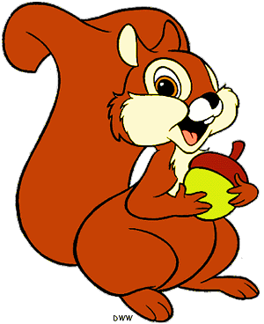
TRÒ CHƠI: CÙNG SÓC NÂU HÁI SỒI

Slide 15
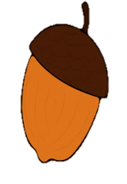

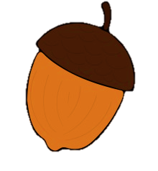
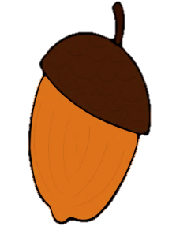


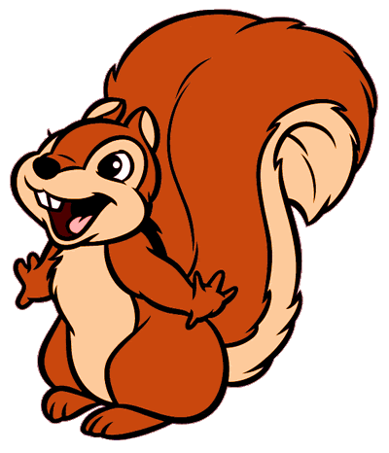



1
3
2
4
5
Notes:
Click vào thuyền để tới câu hỏi
Tại slide câu hỏi, click vào thuyển để quay về
Khi chơi xong, click vào mũi tên để tới câu hỏi

Slide 16


1. Đọc thuộc lòng khổ thơ 1
A. Em cần luyện đọc thuộc hơn nữa
B. Em đọc tốt rồi

Slide 17
2. Đọc thuộc lòng khổ thơ 2
A. Em cần luyện đọc thuộc hơn nữa
B. Em đọc tốt rồi

Slide 18
3. Đọc thuộc lòng khổ thơ 3
A. Em đọc tốt rồi
B. Em cần luyện đọc thuộc hơn nữa

Slide 19
4. Đọc thuộc lòng khổ thơ 4
A. Em đọc tốt rồi
B. Em cần luyện đọc thuộc hơn nữa

Slide 20
5. Đọc thuộc lòng cả bài thơ
A. Em cần luyện đọc thuộc hơn nữa
B. Em đọc tốt rồi

Slide 21



Slide 22
1. Dựa theo nội dung bài thơ, hãy viết một câu nói về việc bạn nhỏ (hoặc ngấn nắng, cốc chén) đã làm để bà được ngủ ngon.
M: Cốc chén nằm im trên bàn để bà ngon giấc.

Slide 23
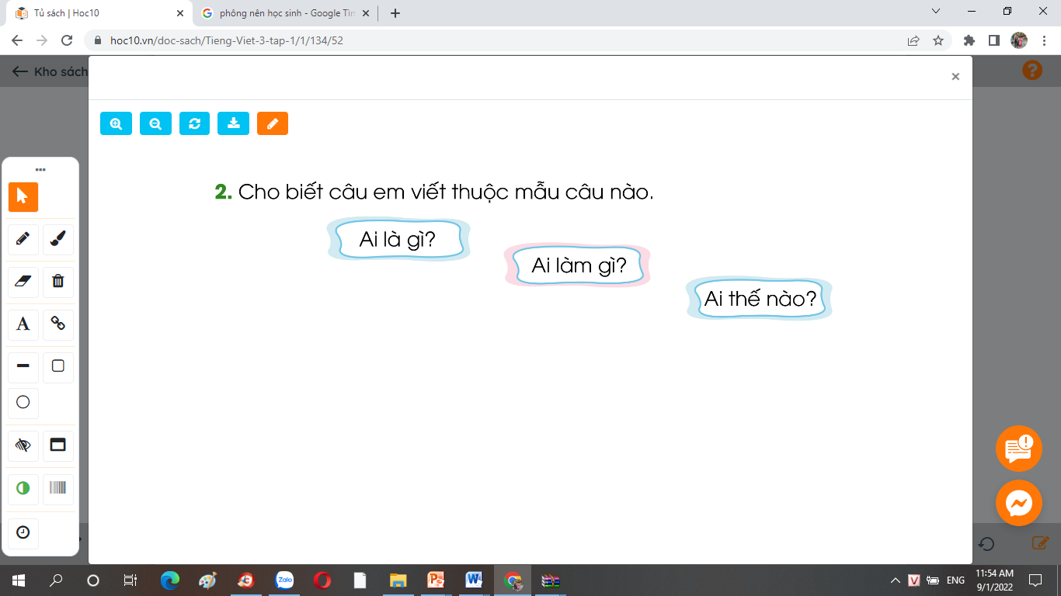
Kiểu câu Ai làm gì? dùng để kể về hoạt động của người hoặc của cây cối, đồ vật khi chúng được nhân hoá. Trong câu có các từ chỉ hoạt động.

Slide 24

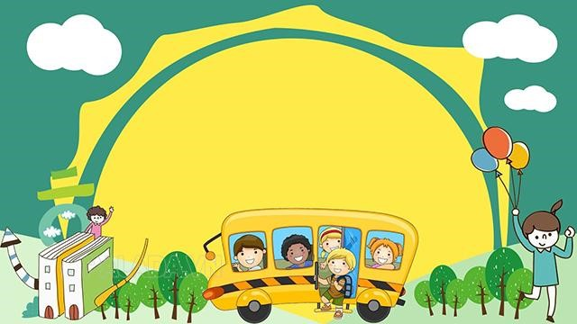
Kể chuyện về những việc em đã làm chăm sóc người thân trong gia đình

Slide 25
Chúc các em học tốt!

